Slide 1
Bases de Datos II
Oracle
PL/SQL

Slide 2
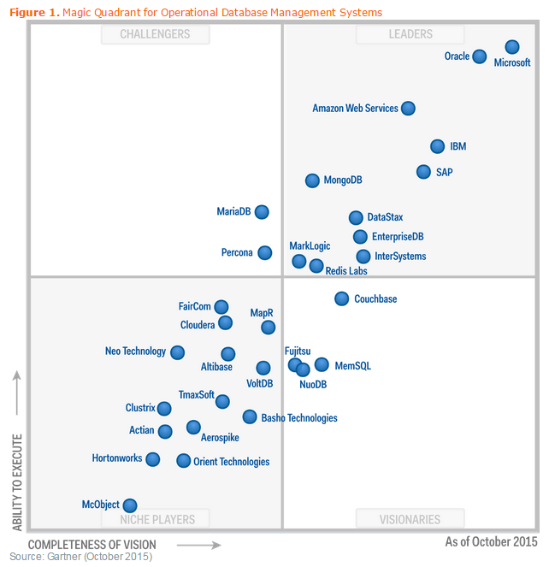
ORACLE
PL-SQL: Lenguage de programación desarrollado por Oracle como una extensión de SQL
Tanto SQL como PL-SQL son lenguages de bases de datos relacionales
PL-SQL: es un lenguage de programación por procedimientos

Slide 3
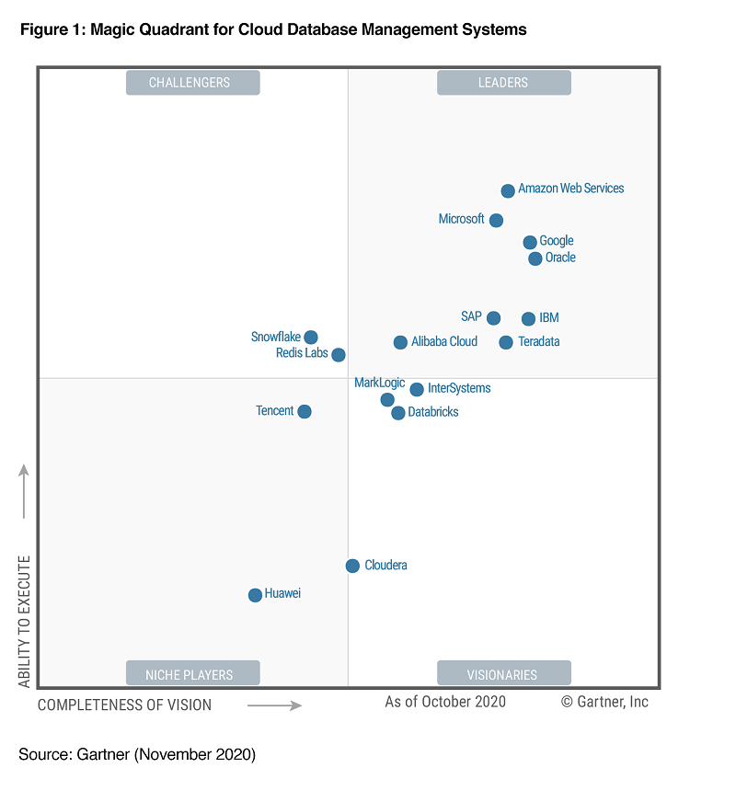

Slide 4
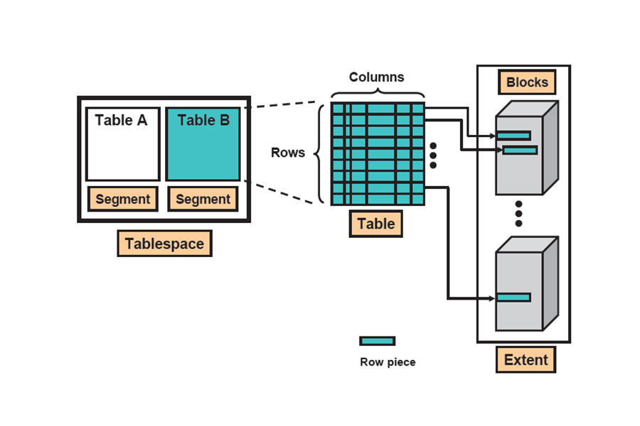
TABLESPACE
Estructura de almacenamiento de oracle
Contenedor Lógico
Contiene un conjunto de segmentos

Slide 5

Herramientas
Oracle Express Edition
SQLDeveloper

Slide 6
PL/SQL
PL/SQL pone una capa para convertir SQL en un lenguage de desarrollo normal y esto permite mayor potencia para la administración de bases de datos.
PL/SQL: lenguage de procedimiento que se ejecuta dentro del servidor de BD creado por oracle
El componente básico es el bloque PL/SQL
DECLARE, BEGIN, EXCEPTION, END

Slide 7
Beneficios PL/SQL
Integración de language procedimental con SQL
Mejora el rendimiento
Integración con herramientas de Oracle
Manejo de errores: autodeclarados y ya definidos por oracle

Slide 8
Tipos de components PL/SQL
01
02
03
04
Triggers
Cursores
Procedimientos y funciones
Bloques anónimos

Slide 9
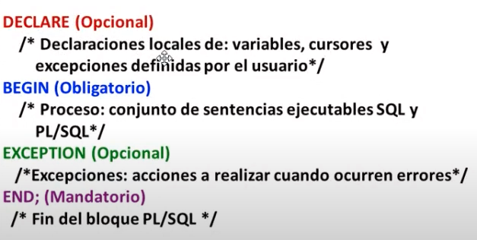
Estructura de un bloque PL/SQL
Todas las sentencias PL/SQL y SQL deben finalizar con ;

Slide 10
Visualizar datos en pantalla
SET SERVEROUTPUT ON -> Habilita Salida en pantalla
BEGIN
DBMS_OUT.PUT_LINE(‘HELLO’);
END;

Slide 11
Variables
Pueden ser de distintos tipos
Pueden ser utilizadas en comandos SQL
Para nombrar una variable:
▪Debe comenzar por una letra ▪Podemos incluir números o letras ▪Pueden tener algunos caracteres especiales: Dolar, subrayado,, etc.. ▪El nombre no puede ser más largo de 30 caracteres ▪No debemos usar palabras reservadas

Slide 12
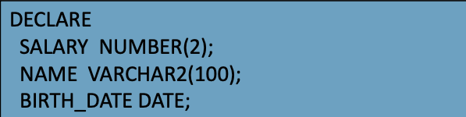
Variables
Las variables se declaran e inicializan en la sección DECLARE del bloque PL/SQL
Podemos pasarlos como argumentos a otros programas PL/SQL
Pueden almacenar valores devueltos por otros programas PL/SQL

Slide 13
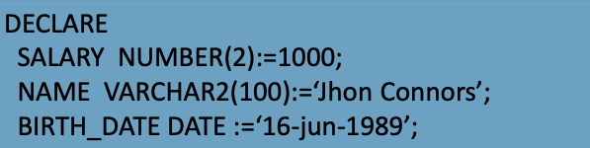
Variables
Para poner un valor a una variable se utiliza “:=“

Slide 14
Constantes
DECLARE
X CONSTANT NUMBER:=10
BEGIN
DBMS_OUT.PUT_LINE(‘HELLO’);
END

Slide 15
Operadores
+ Suma
- Resta
/ Multiplicación
% División
|| Concatenar

Slide 16
Comentarios
-- esto es un comentario
DECLARE
X NUMBER;
/*
En estas lineas estoy agregando un comentario
*/
BEGIN
DBMS_OUT.PUT_LINE(‘HELLO’);
END;

Slide 17
Bloques PL y Funciones SQL
Matemáticas: FLOOR
String : SUBSTR, UPPER

Slide 18
Estructuras de control y ciclos
Operadores relacionales o de comparación
= , <>, <, >, >=, <=
AND, NOT, OR

